Slide 1
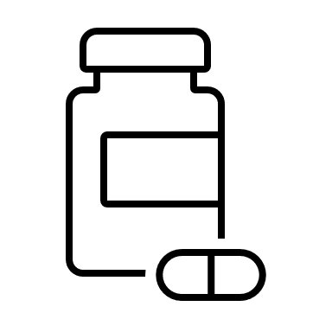
Trauma, läkemedel och missbruk Björn Ramel 201119

Slide 2
PTSD och psykofarmaka
Inget godkänt läkemedel för att motverka utveckling av PTSD hos barn utsatta för trauma
Inget godkänt läkemedel för behandling av pediatrisk PTSD
Psykofarmaka aktuellt för att lindra delsymtom och behandla komorbiditet

Slide 3
PTSD och SSRI
Vuxna: Flera SSRI lindrar PTSD. Bara sertralin och paroxetin godkända.
Måttlig effekt - andrahandsval efter psykologiska metoder.
Barn: 2 RCT med sertralin: ingen effekt
1 dubbel blind, placebokontrollerad studie med fluoxetin: signifikant men marginell effekt
Teicher, Samson 2013, Martsenkovsky 2015, Wilkinson, Carrion 2012, NICE guidelines 2018, SBU 2019
Notes:
1 Ca 1/10 tillfrisknar.

Slide 4
Traumaexponerade barn med annan sjuklighet än PTSD
Barn med psykiatrisk sjukdom såsom depression och ångest och som utsatts för barnmisshandel/trauma skiljer sig ofta från de med samma diagnos utan motsvarande bakgrund
Debuterar tidigare, större symtombörda, ökad risk för suicid och svarar överlag sämre på behandling, dvs distinkt ecofenotyp som kan kräva anpassningar av behandling.
Teicher, Samson 2013. Nanni et al 2011, Nemeroff 2016

Slide 5
Samsjuklighet vid PTSD
Depression
ADHD
Ångest
PTSD
Beteendestörning
Ätstörning
Dissociation/psykos
Missbruk (SUD)
Personlighets-syndrom
Notes:
Dep och ångest vanligast

Slide 6
Psykofarmaka vid PTSD och komorbiditet
Typ komorbiditet? Samband trauma? Parallell eller sekventiell behandling? Vilket tillstånd orsakar mest lidande?
TF-KBT reducerar depression, ångest och i mindre grad externaliserande symtom, dvs skäl att avvakta läkemedel
Pragmatisk hållning vid oklarhet: behandla PTSD psykoterapeutiskt, utvärdera och addera psykofarmaka om otillräcklig effekt alternativt ompröva diagnostik.

Slide 7
PTSD och komorbid ångest eller depression
Givet effekt av TF-KBT på depression och ångest:
Överväg SSRI vid svåra symtom på depression eller ångest, särskilt om äldre tonåring
För att stabilisera symtom och underlätta traumafokuserad psykoterapi
Prepatval: Sertralin – Fluoxetin – Citalopram - Mirtazapin

Slide 8
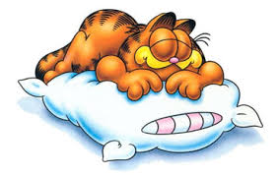
Sömnstörning
Vanligt vid PTSD
Kan uppstå akut vid trauma men bestå flera år
Dos-respons mellan antal trauma och risk för sömnstörning
Sänker funktionsnivån. Ökad risk för utveckling av psykiatrisk sjuklighet, inlärningssvårigheter. Hippocampus minskar.
Sömnstörning och mardrömmar försämrar prognos av PTSD oberoende av andra variabler.
Viktigt kartlägga och behandla
Kovachy et al 2013, Pace-Schott et al 2015, Teicher 2018
Notes:
Sömn: 70-91% av vuxna med PTSD
Kluster B och E
Återupplevande i form av mardrömmar, men också under överspändhet

Slide 9
Utredning av sömnstörning
Grundlig anamnes:
Sömnhygien, dygnsrytm, parasomni, apné, enures
Droger
Restless legs - järnbrist?
Tandgnisslan? T ex om också mkt huvudvärk
Sömndagbok
ÖNH om snarkning
Polysomnografi, t ex epilepsi eller parasomni?
Notes:
Apnemisstanke: ÖNH

Slide 10
Sömnstörning vid PTSD
Förlängd insomning, mindre djupsömn, förändrad/fragmenterad REM-sömn.
Mardrömmar i regel kopplade till REM-sömn som ökar under senare delen av natten

Slide 11
Behandling av sömnstörning
Sömnhygien, progressiv avspänning, ångeststrategier osv
Traumafokuserad psykoterapi
Imagery rehearsal therapy (IRT) mot mardrömmar
CBT-insomni
Farmaka – typiskt om svår sömnstörning eller när andra insatser inte hjälpt
American academy of sleep medicine 2018, Davis 2007, Yüsel 2020
Notes:
IRT ffa evidens vuxna.

Slide 12
Sömnfarmaka – steg 2 i riktlinjer
Melatonin/Circadin ofta att föredra utifrån evidens, biverkningsprofil och uthållighet
Lergigan, Theralen
För äldre barn: Mirtazapin i låg dos eller Propavan
Kunskapsöversikt om sömnstörningar hos barn - Läkemedelsverket 2015, SFBUPs riktlinjer trauma- och stressrelaterade syndrom 2019

Slide 13
Sömnfarmaka forts
Om mycket mardrömmar och inget annat hjälpt kan antiadrenerga läkemedel som prazosin övervägas (steg 3 i SFBUPs riktlinjer).
Benzodiazepiner – icke göra! Undantagsvis: Imovane

Slide 14
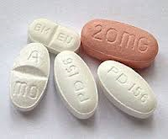
Prazosin
Postsynaptisk α-1-adrenerg antagonist, passerar blod hjärnbarriär
T1/2 ca 2-4 h
Ursprunglig indikation hypertoni. Idag godkänd för benign prostatahyperplasi (doxazosin)
Ökad off label vid PTSD-relaterade mardrömmar hos vuxna och barn.
Rekommenderades för vuxna av American Academy of Sleep Medicine 2010.
Hypotes: ökad prefrontal aktivitet och kontroll över amygdala genom att motverka noradrenerg aktivitet
Notes:
American Acadamy of Sleep Medicine
VA- Veterans administration

Slide 15
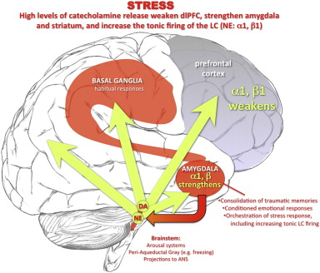

Slide 16
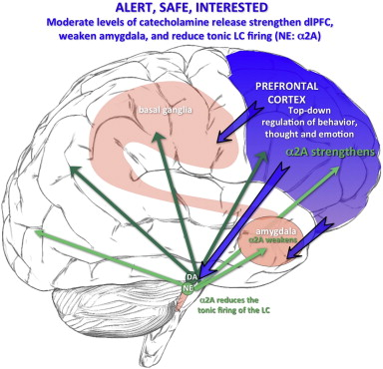

Slide 17
Prazosin – evidens vuxna
Metaanalys av RCT-studier (N=191) 2016: stor effekt på mardrömmar, sömn och PTSD-symtom jmf placebo
Raskind 2018: RCT 300 veteraner med kronisk PTSD: ingen effekt
Metaanalys 2020 baserat på 7 RCT, 500 pat med PTSD, 3-20 mg till kvällen: moderat till stor effekt på mardrömsfrekvens, sömnkvalitet och PTSD-symtom
Raskind et al 2003, Aurora 2010, Kung et at 2012, George et al 2016, Raskind et al 2018 och Yücel 2020

Slide 18
Prazosin - barn
Tre fallstudier: effekt på mardrömmar och sömn. Få biverkningar.
Bl a prospektiv fallstudie med 18 konsekutiva PTSD-pat <15 år utan samtidig psykoterapi under 1 månad. Dos 1-3 mg.
CGI och PTSD-symtom inklusive sömn förbättrades signifikant.
Biverkningar: 1 patient övergående yrsel och hypotension.
Ferrafiat 2020, Akinsanya 2017, Keeshin 2017

Slide 20
Biverkningar prazosin
Generellt vältolererad – litteratur och kliniskt
Biverkningar: ortostatisk hypotension, yrsel (10%), hjärtklappning, muskelsvaghet, dimsyn, klåda, nästäppa, oro, depressivitet.
Allvarlig men sällsynt biverkning: svimning 30-90 min efter första intag eller efter uppehåll
Kontraindikation: angina pectoris

Slide 21
I praktiken, prazosin
Licensansökan.
Varunamn: Prazosin, Hypovase, Minipress, Apo-prazo.
1 mg vid sänggående, upptrappning med 1 mg/vecka. Sällan över 4 mg.
Kontroll puls och blodtryck före och efter insättning och vid upptrappning. Helst sittande och stående.
Skärpt indikation: Rädsla att sova pga mardrömmar, uppvaknande med skräck, svettningar som orsakar mycket lidande och speglar förhöjd noradrenerg aktivitet
Utsättning? Evt rebound

Slide 22
Neuroleptika
Vuxna: Kan enligt NICE övervägas vid PTSD, trots begränsad data.
Barn: enbart öppna studier och caserapporter
Indikation: främst vid PTSD plus utagerande beteende eller svår dissociation
Preparatval? Risperidon, quetiapin? α-1-antiadrenerg
Sedvanliga neuroleptikakontroller

Slide 23
Trauma och substansmissbruk (SUD)
Trauma – framför allt interpersonell – associerat med binge drinking och substansmissbruk (SUD) hos tonåringar.
Traumaexponerade 2-3 gånger ökad risk för pågående eller tidigare missbruk jmf ungdomar utan trauma.
Fler trauman – allvarligare och tidigare SUD
SUD kopplat till ökad risk för ny traumaexponering
Trauma föregår missbruk i ca 50% av fallen.
Nooner 2012, Cole 2018, NCTSN

Slide 24
Missbruks forts
13% av pojkar och 25% av flickor i USA med SUD har samtidig PTSD – Maria Malmö snarlikt eller högre
Hypotes: trauma driver – accelererat av missbruk – hjärnans sensitisering för belöning och straff.
PTSD-symtom tycks samtidigt påverka risk för SUD mer än trauma i sig.
Maria Malmö: Ensamkommande ökad förekomst tramadol/opioider
Kilpatrick 2003, Alexander Holmstedt Maria Malmö muntlig kommunikation

Slide 25
PTSD och missbruk
Ca 20-30 % av ungdomar i USA med PTSD har också SUD, pojkar > flickor.
Samsjuklighet försvårar behandling
Samverkan. Sekventiellt eller parallellt?
Överspändhet och återupplevande självmedicinering abstinens liknar PTSD-symtom ökat missbruk förstärker ohjälpsamma copingstrategier
Kilpatrick 2003, Simmons 2016

Slide 26
Delad etiologi
Trauma
Missbruk
PTSD

Slide 27
Sammanfattning/rekommendation
Screena för trauma och PTSD bland pat med missbruk
Fortlöpande följa PTSD-symtom vid kombination SUD och traumahistorik
Screena missbruk bland PTSD-pat i tonåren
Läkemedel vid PTSD för delsymtom och tänkbart vid komorbiditet
Behandla sömnsvårigheter vid PTSD aktivt
Begränsat men ökat vetenskapligt stöd för prazosin vid mardrömmar

Slide 28
Tack!
Fotograf: Göran Engström

